Slide 1
НРАВСТВЕННО - ПАТРИОТИЧЕСКОЕ ВОСПИТАНИЕ ДЕТЕЙ МЛАДШЕГО ДОШКОЛЬНОГО ВОЗРАСТА
Муниципальное автономное дошкольное образовательное учреждение «Детский сад № 65»
воспитатели:
Шихалиева А.И.
Разина О.В.

Slide 2


Slide 3
ЗАДАЧИ:
- Прививать любовь к своей семье, дому, детскому саду, родному городу, Родине.
- Знакомить детей с народными традициями, обычаями.
- Формировать у детей проявление сострадания, заботливости, внимательности к родным и близким, друзьям и сверстникам, к тем, кто о них заботится.
- Воспитывать бережное отношение к природе и всему живому.

Slide 4
Работа по нравственно-патриотическому воспитанию представлена следующими блоками:
«Моя семья»;
«Мой детский сад»;
«Мой город»;
«Страна, ее столица, символика»;
«Работа с родителями»

Slide 5
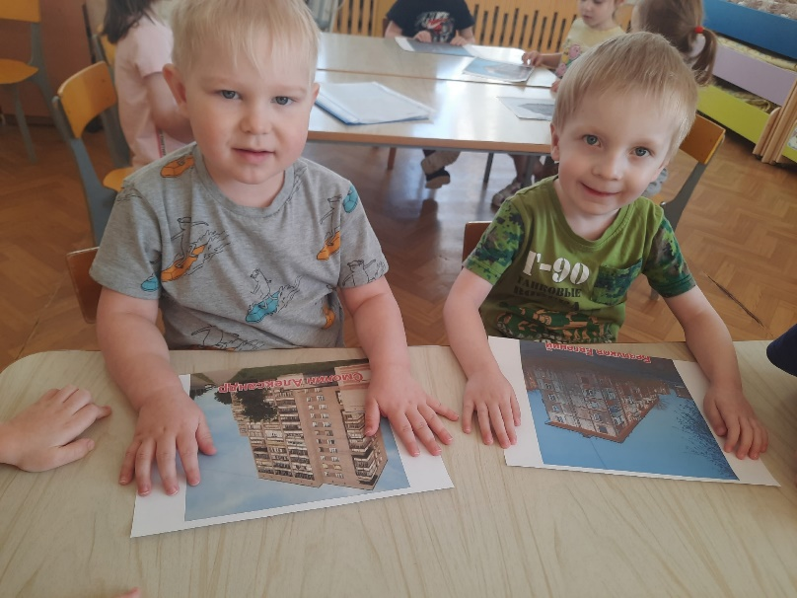
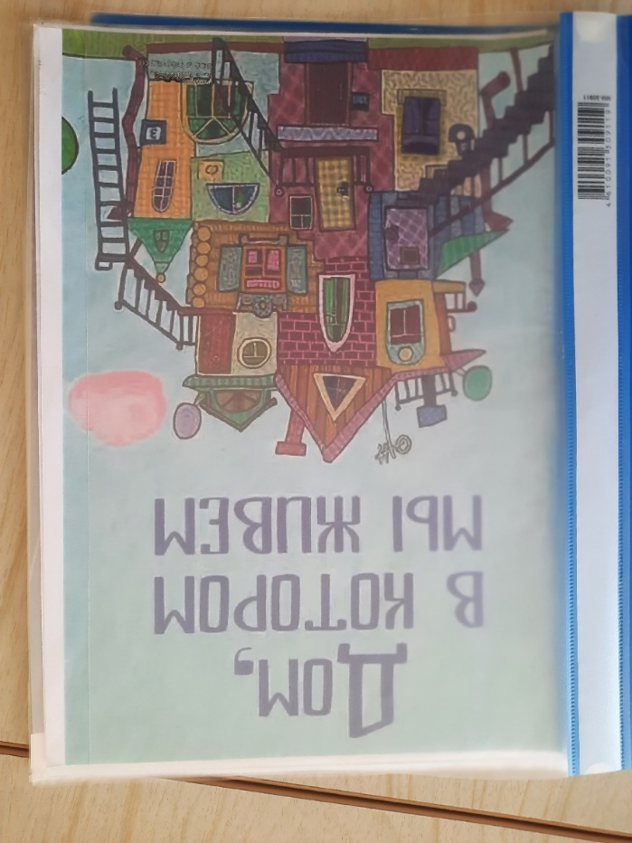
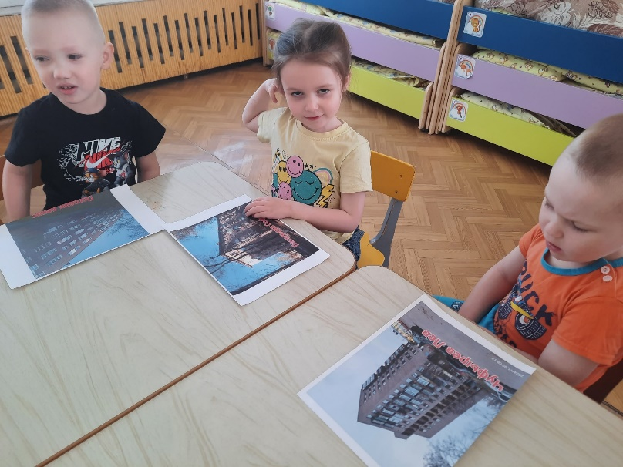
Дом в котором я живу

Slide 6
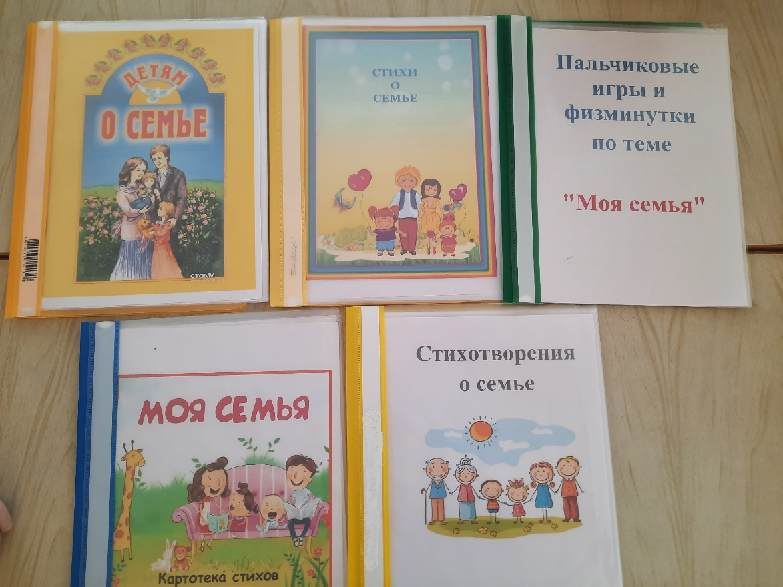
Детям о семье

Slide 7
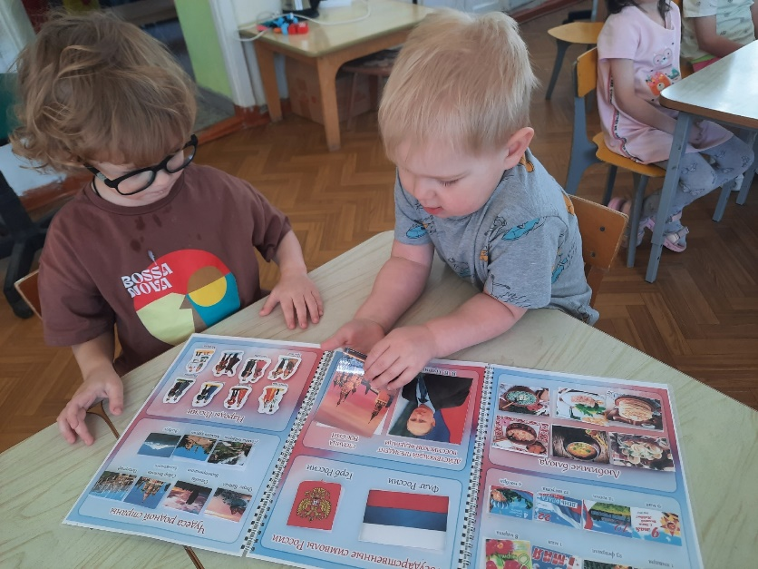

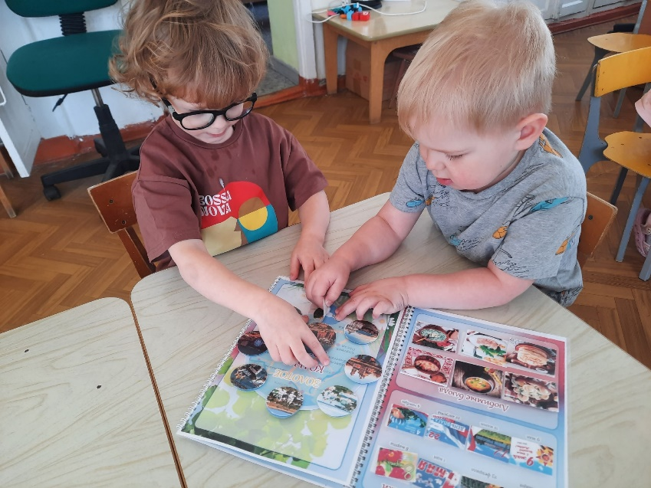
Россия Родина моя

Slide 8
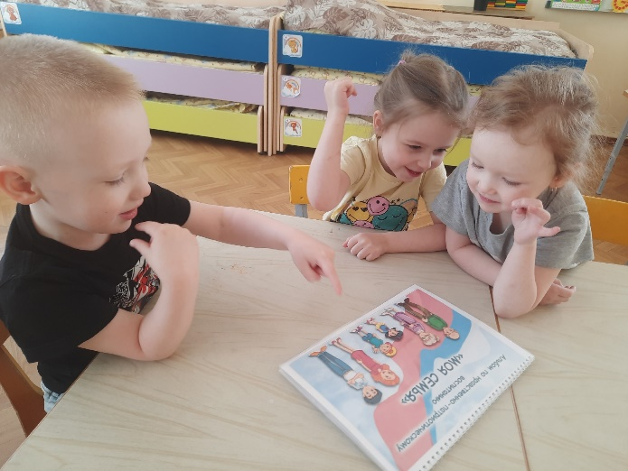
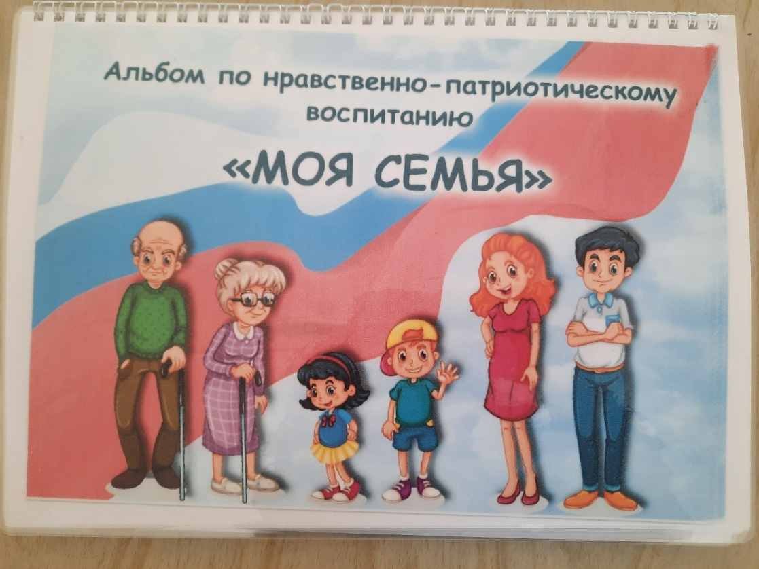
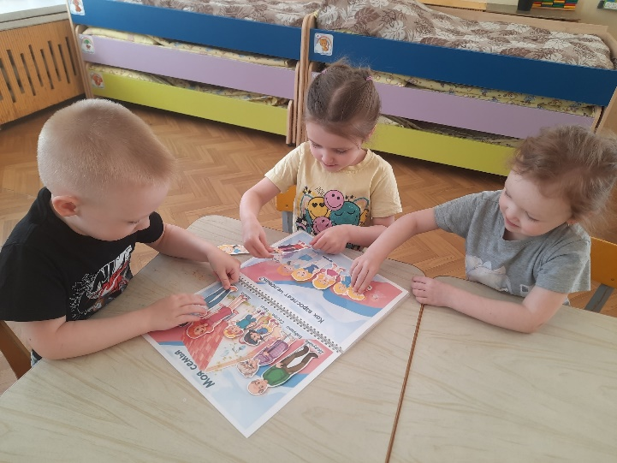
Моя семья

Slide 9
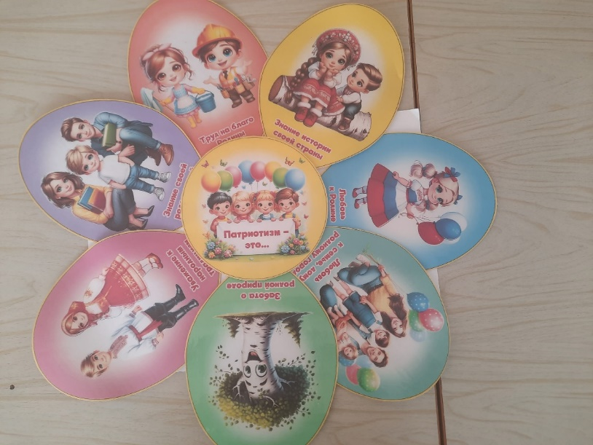
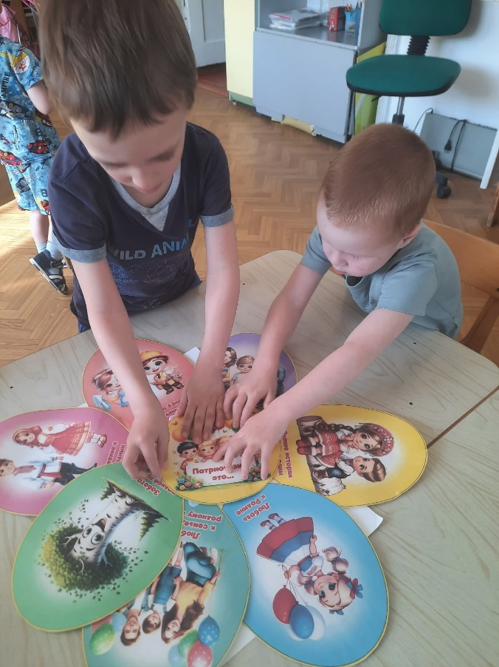
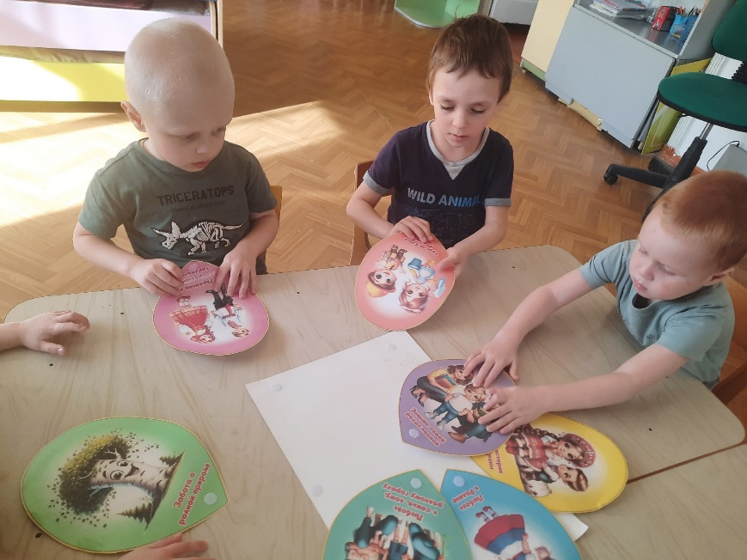
патриотизм

Slide 10
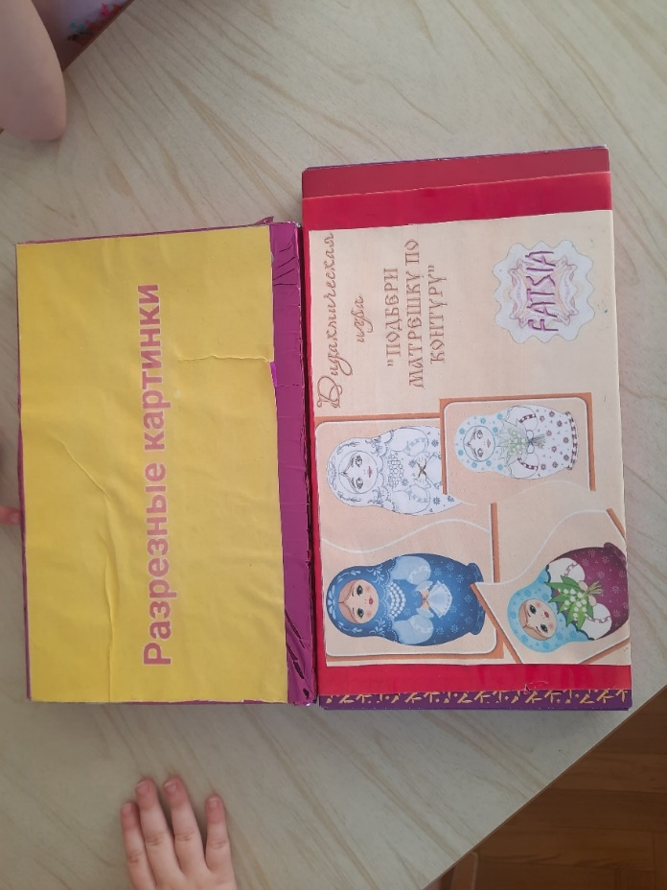
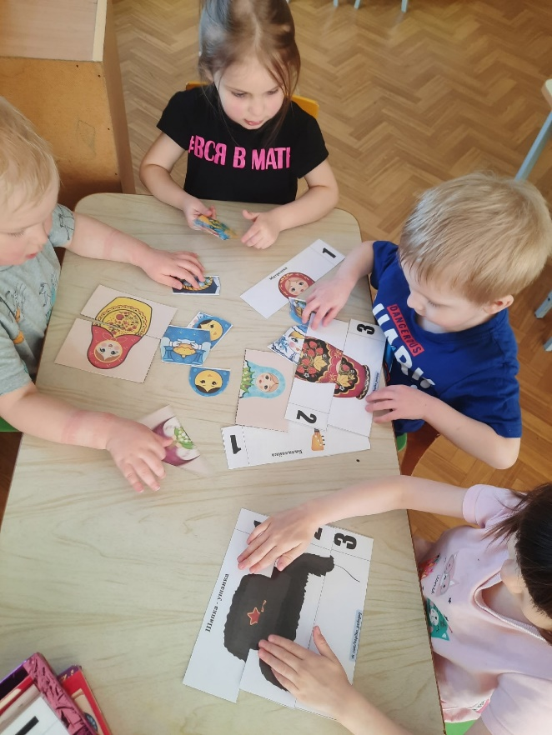
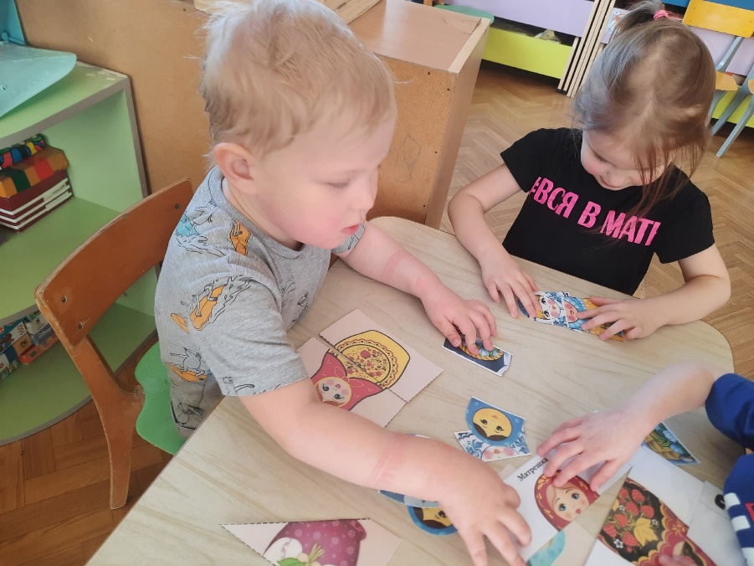
картинки

Slide 11
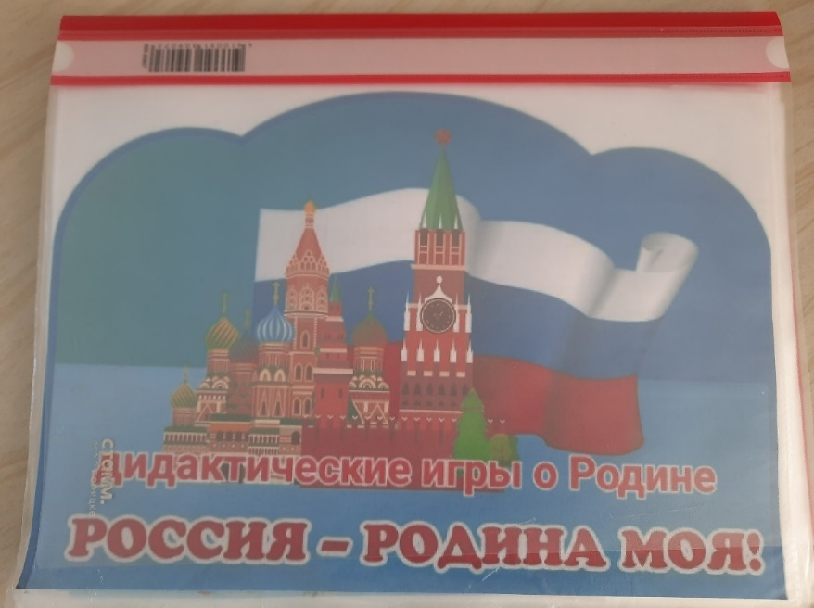
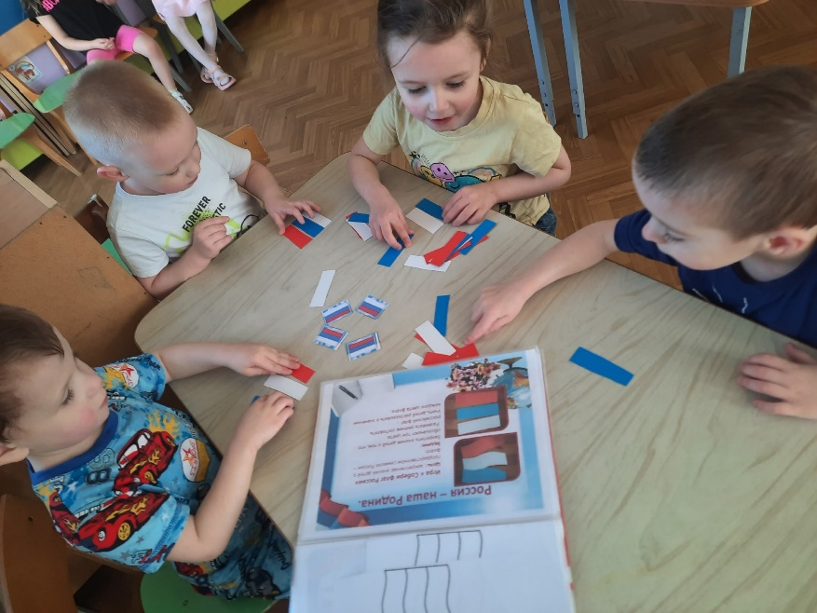
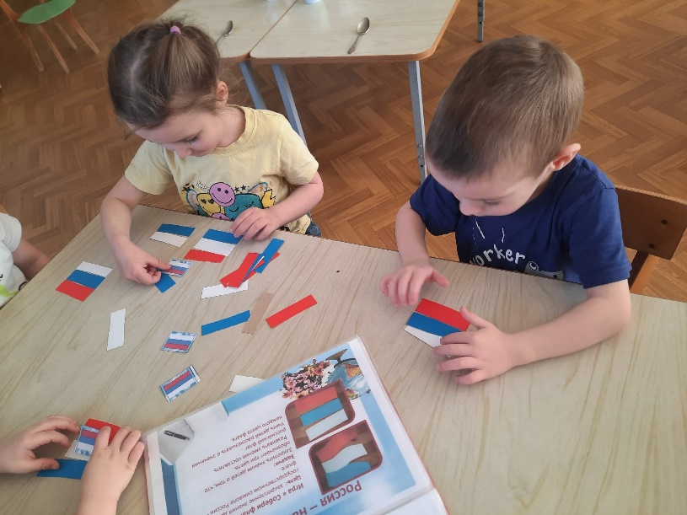
Игры Родина моя

Slide 12
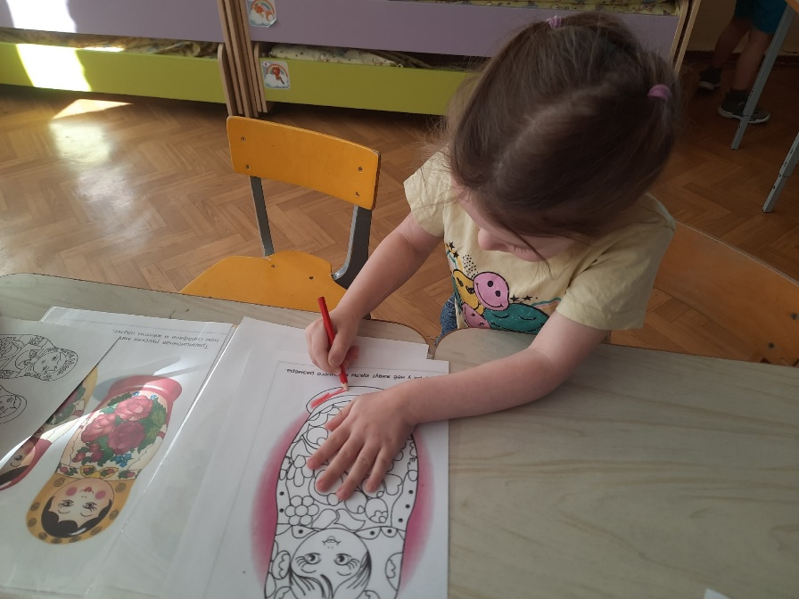
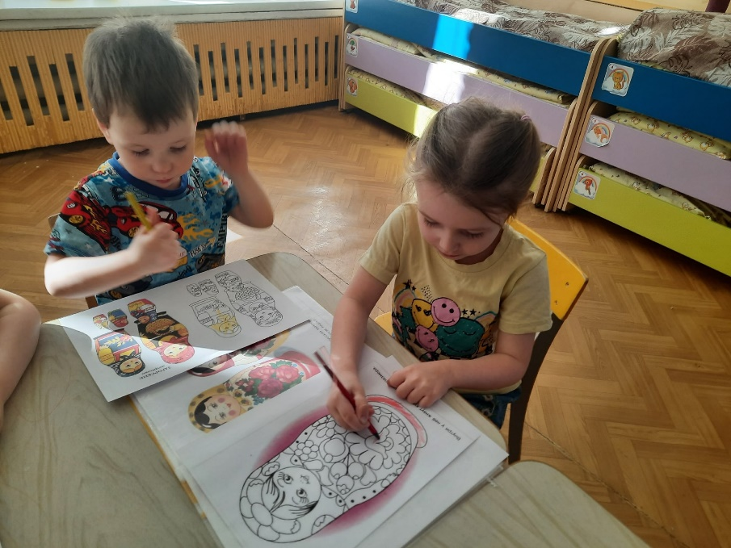
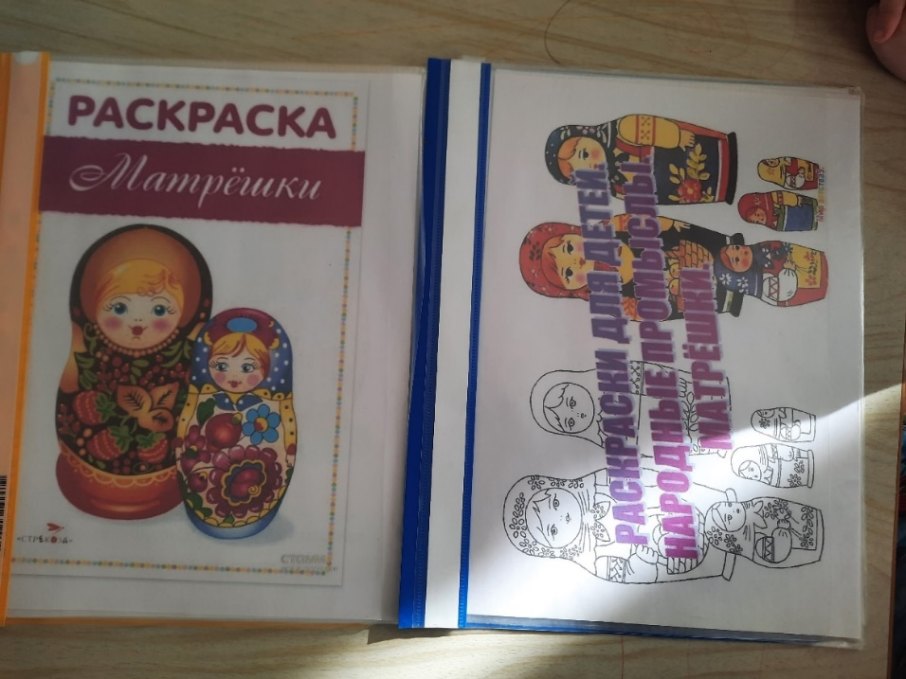
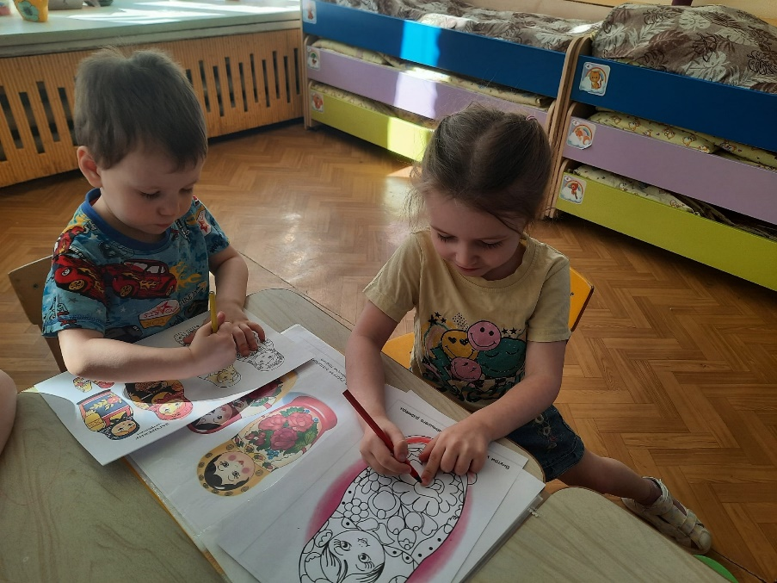

Slide 13
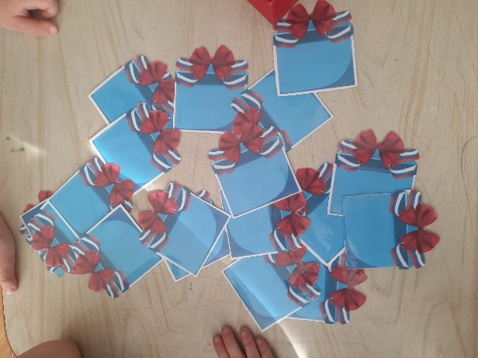
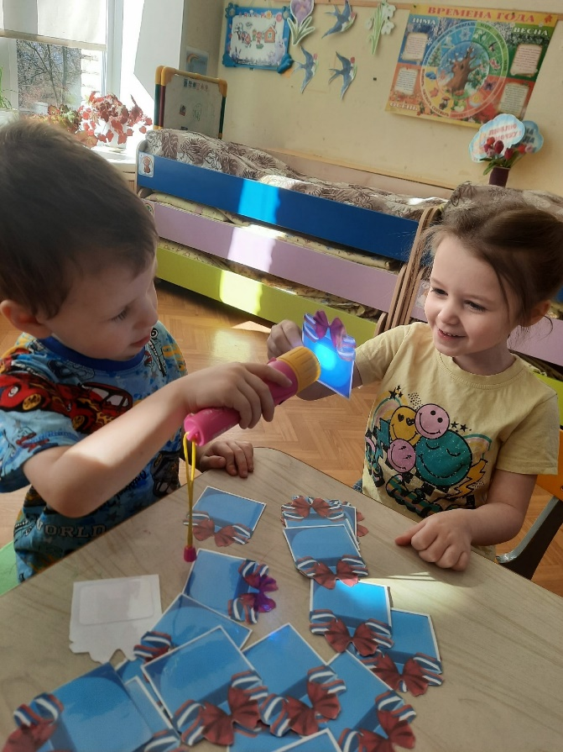
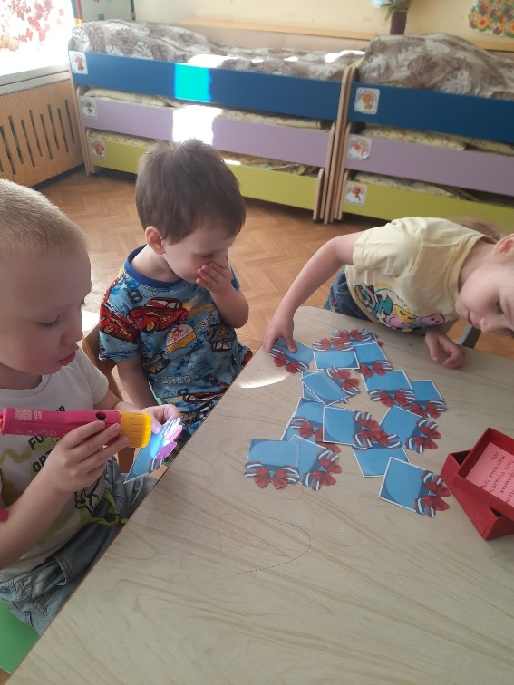
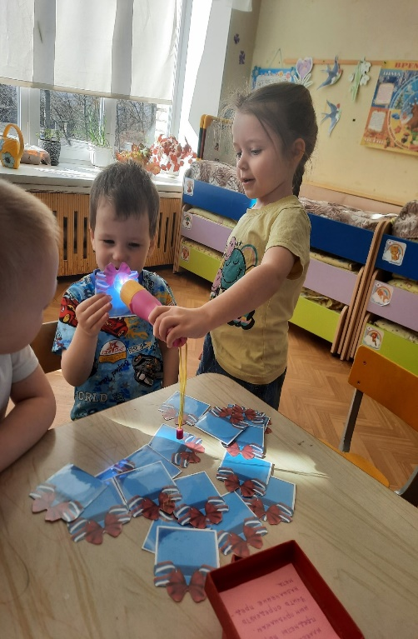
Игра с фонарем

Slide 14
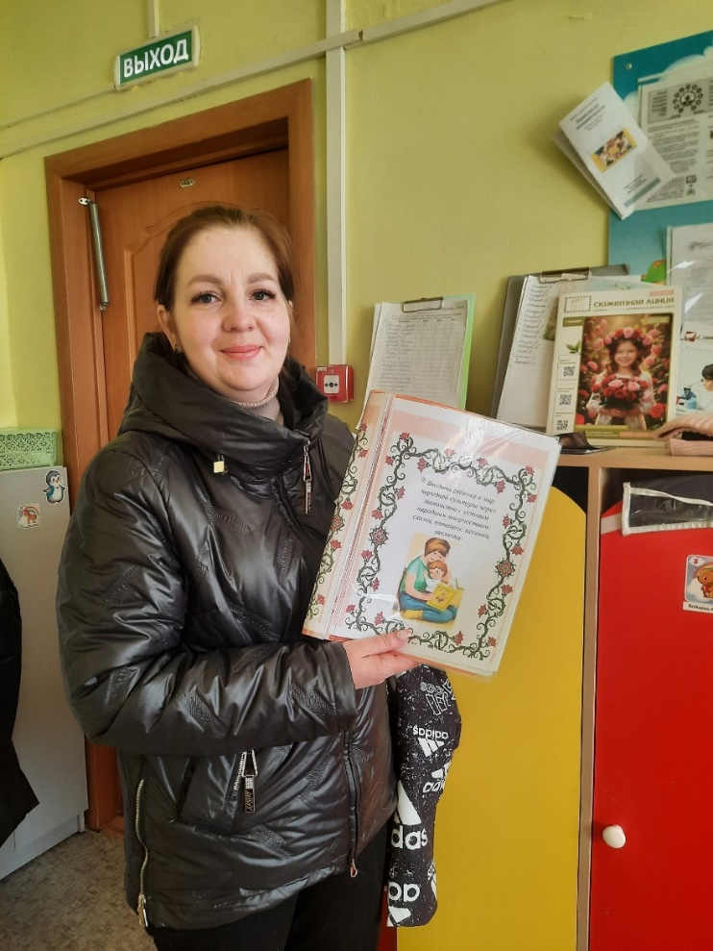
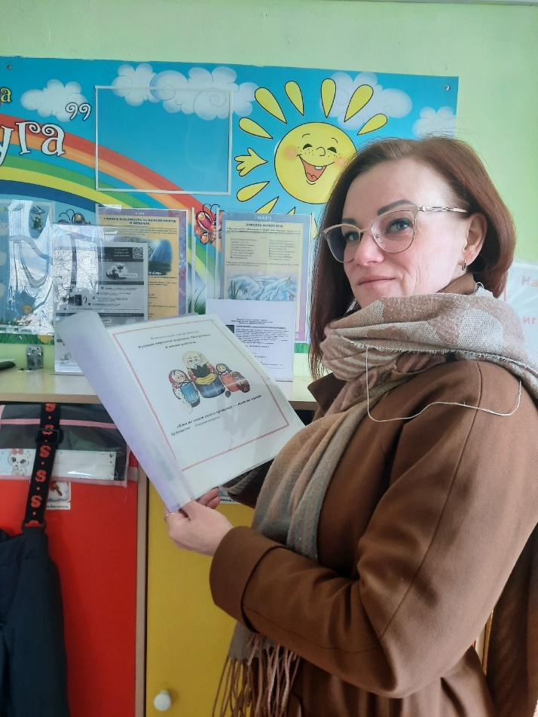
Консультация для родителей

Slide 15
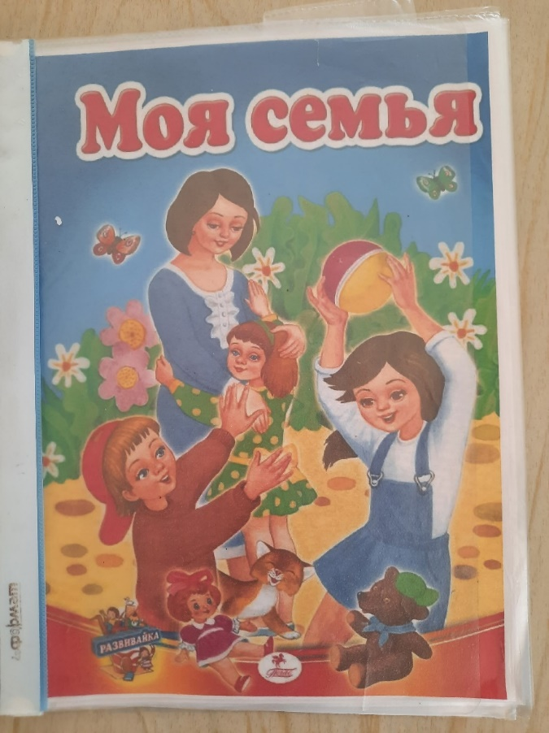
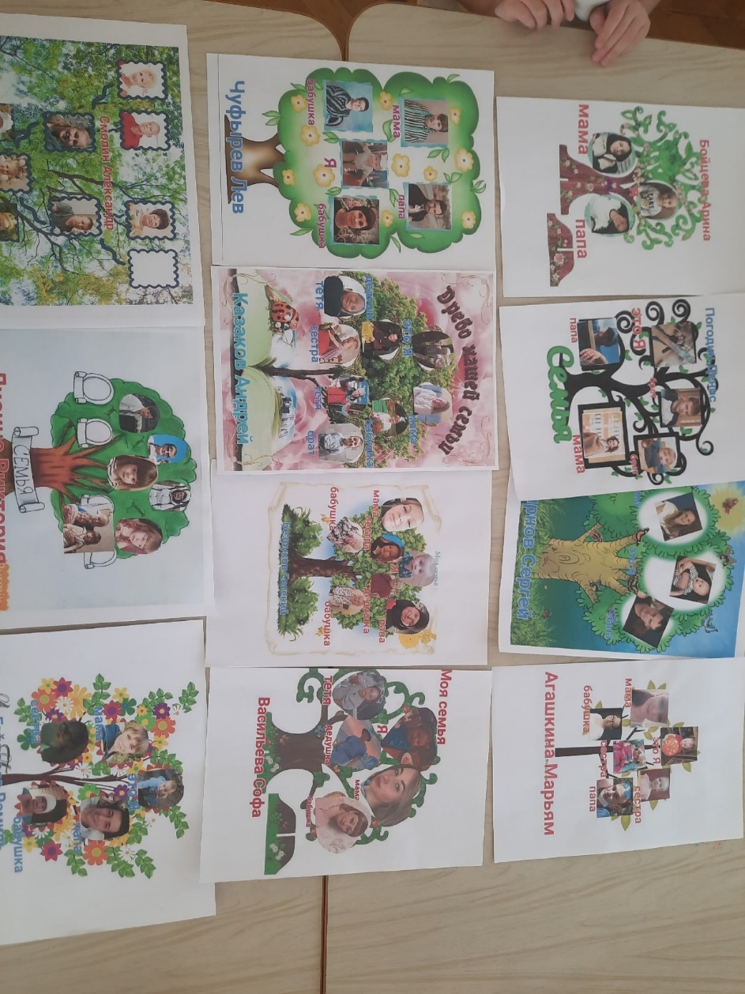
Моя семья

Slide 16
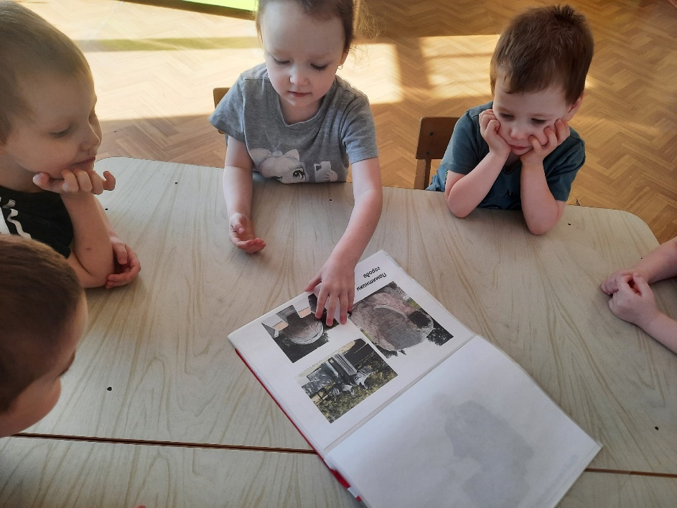
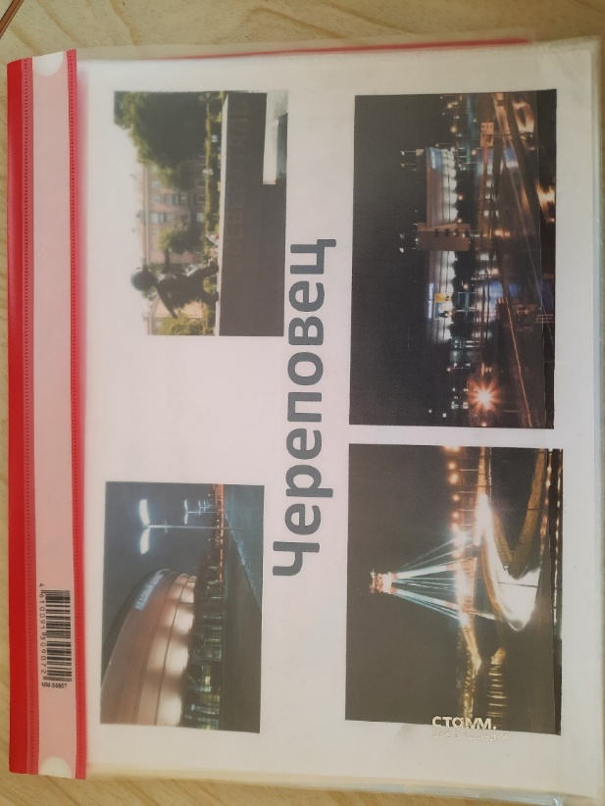
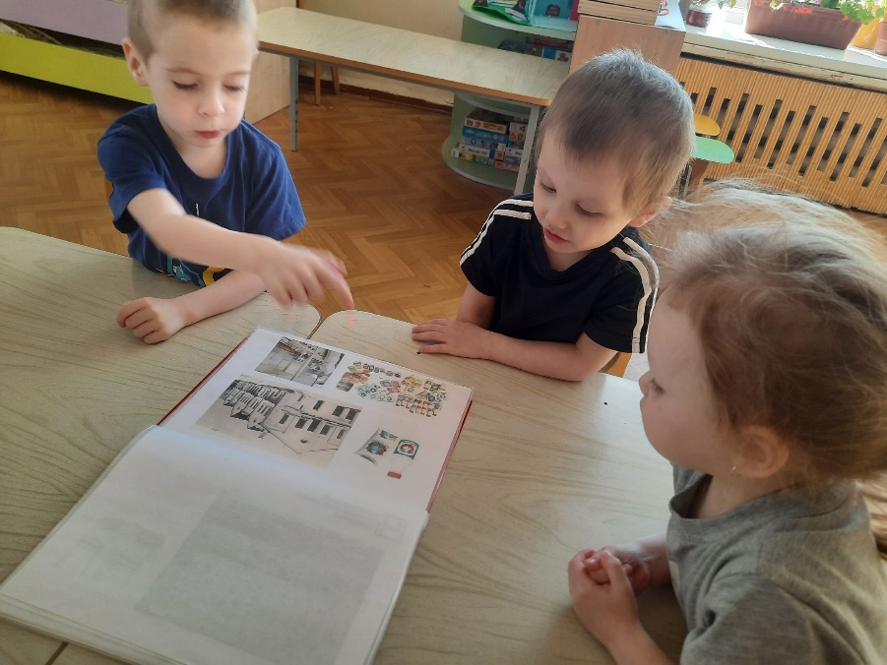
Наш город

Slide 17
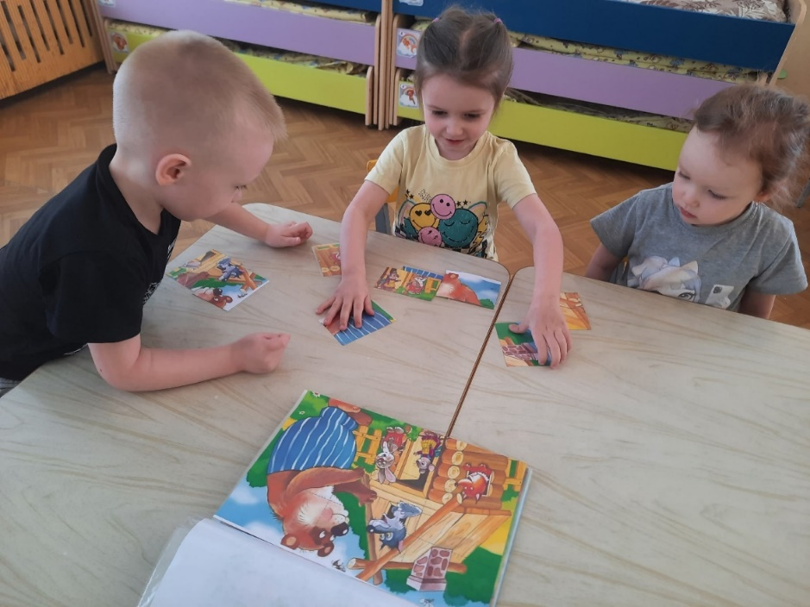
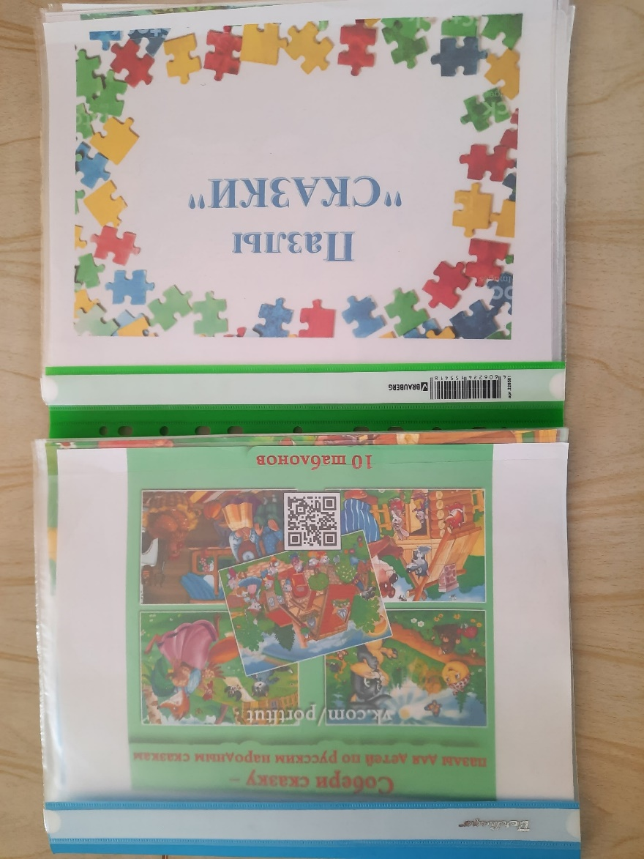
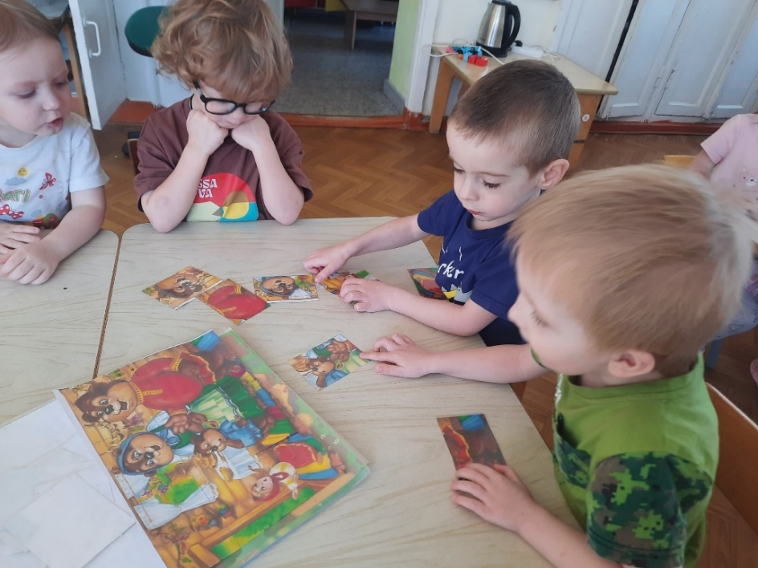
сказки

Slide 18

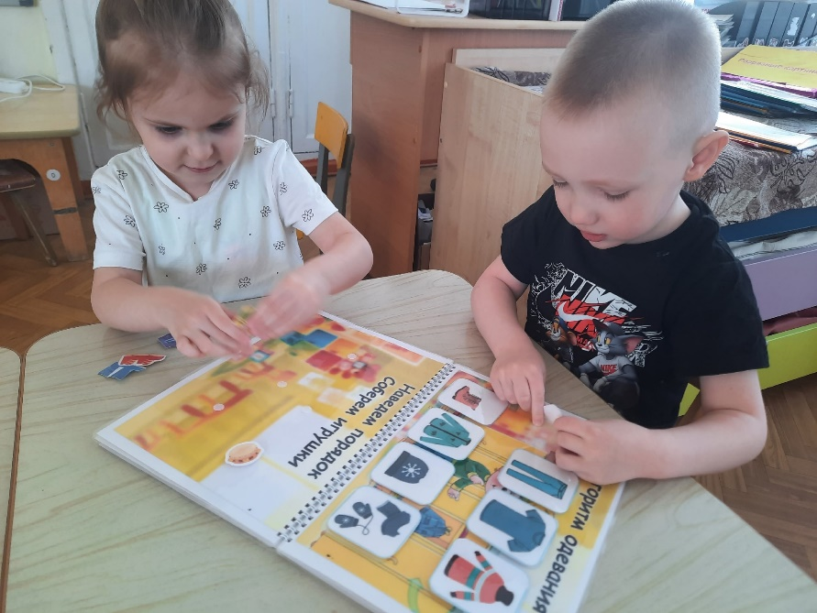
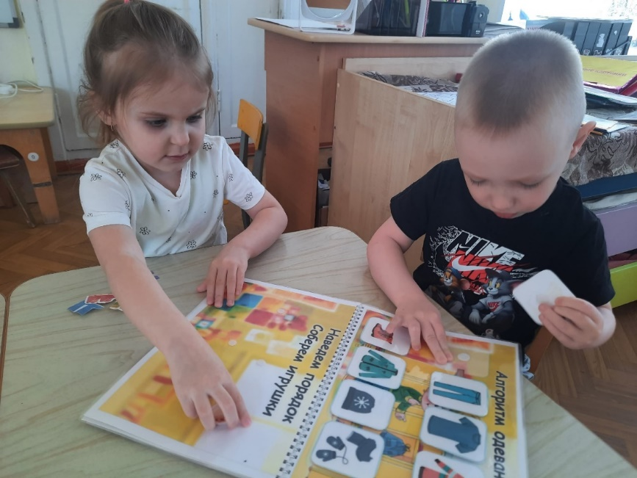
Мой любимый детский сад

Slide 19
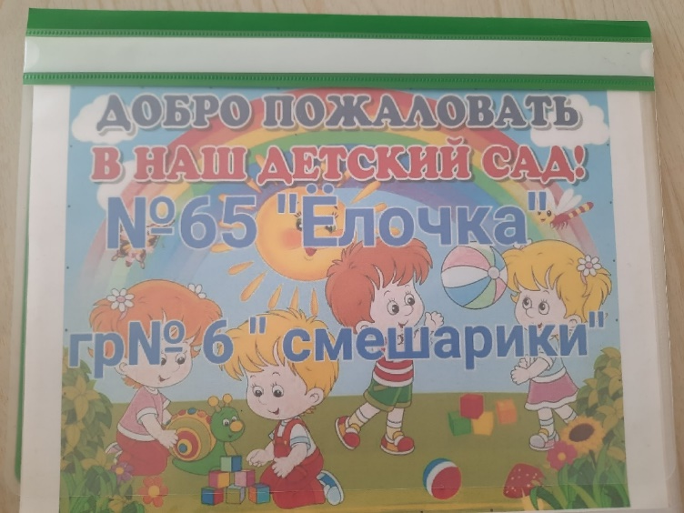

Slide 20
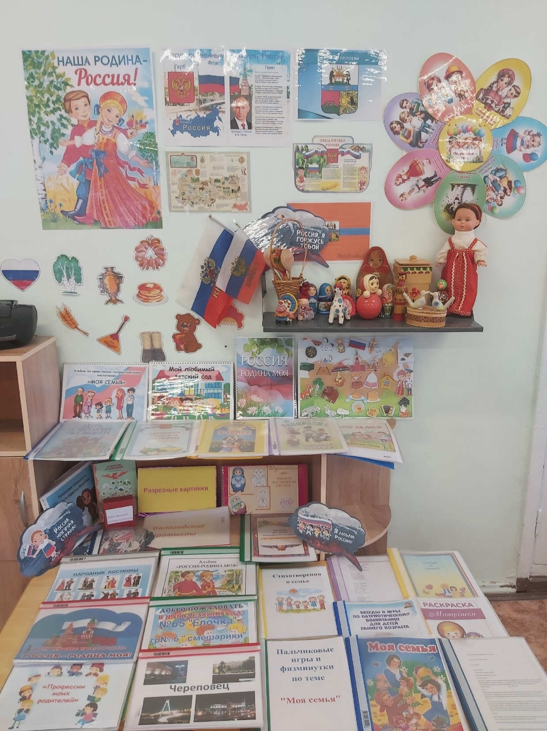
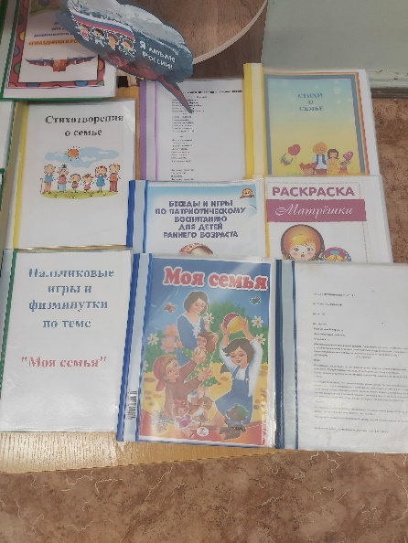
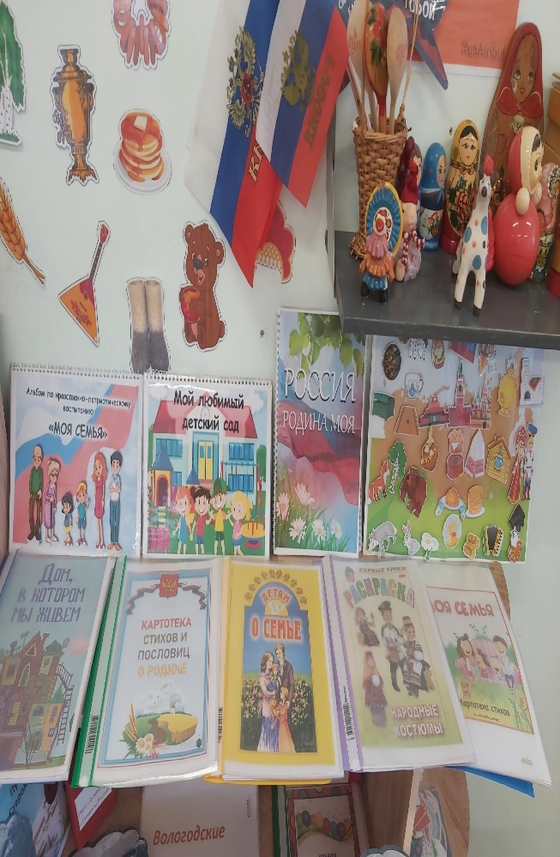
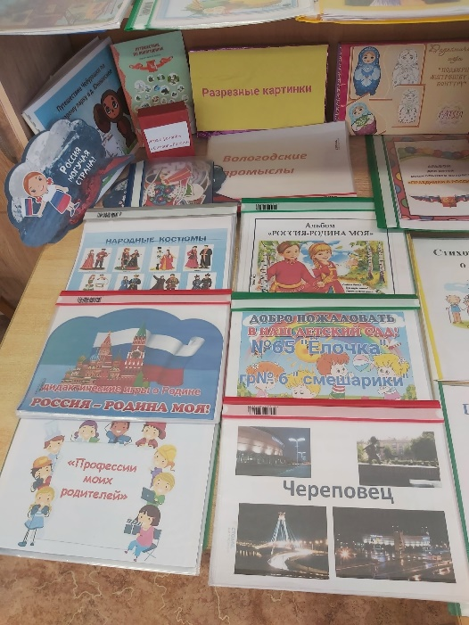
Наш уголок «Наша родина Россия»

Slide 21


